Slide 1
Fundamentos de ingeniería de software
Tema 8: [Introducción al diseño de software]
Diagramas de clases con UML

Slide 2
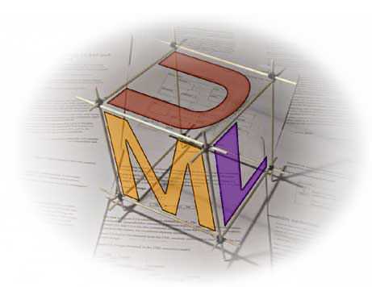
Recordando:
UML: Unified Modeling Language
Motivación: combinar y estandarizar una notación para describir sistemas orientados a objetos a partir de los lenguajes de modelado más conocidos (desarrollada para OMG):
Booch
Rumbaugh
Jacobson
UML es un lenguaje gráfico para visualizar, especificar, construir y documentar un sistema software desde distintos puntos de vista.
UML permite describir los aspectos estáticos (estructura) y dinámicos (comportamiento) de un sistema.
Notes:
Estos patrones tiene que ver con dos casos:
1. Encapsulan la información sobre qué clases concretas utiliza el sistema
2. Oculta tanto la forma en la que se crean las instancias de las clases, cómo la forma en que se usan juntas.

Slide 3
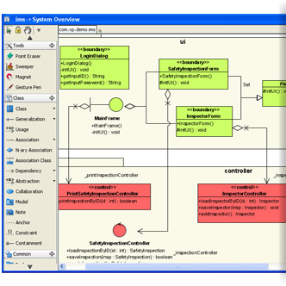
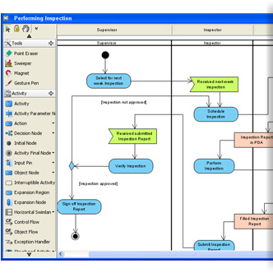
Contenido
Introducción a UML:
Diagramas de estructura
Clases y objetos
Relaciones
Interfaces
Diagramas de comportamiento
Diagramas de comunicación.
Diagramas de secuencia
Diagramas de comunicación.
Notes:
Estos patrones tiene que ver con dos casos:
1. Encapsulan la información sobre qué clases concretas utiliza el sistema
2. Oculta tanto la forma en la que se crean las instancias de las clases, cómo la forma en que se usan juntas.

Slide 4
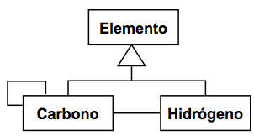
Diagramas de estructura
Introducción a UML:
Diagramas de clases: estructura del sistema.
Clases: conceptos dentro del sistema que comparten los mismos atributos, operaciones, y relaciones.
Atributos: tipo, visibilidad, posible valor inicial
Operaciones: signatura, visibilidad
Asociaciones: relaciones entre clases.
Notes:
Estos patrones tiene que ver con dos casos:
1. Encapsulan la información sobre qué clases concretas utiliza el sistema
2. Oculta tanto la forma en la que se crean las instancias de las clases, cómo la forma en que se usan juntas.

Slide 5
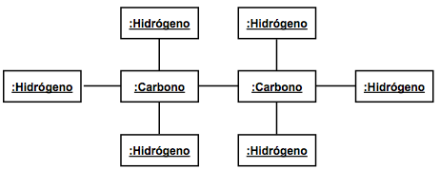
Diagramas de estructura
Introducción a UML:
Diagramas de objetos: estructura del sistema en tiempo de ejecución.
Objetos: instancias de una clase
Atributos (valores actuales)
Asociaciones: relaciones entre objetos.
Notes:
Estos patrones tiene que ver con dos casos:
1. Encapsulan la información sobre qué clases concretas utiliza el sistema
2. Oculta tanto la forma en la que se crean las instancias de las clases, cómo la forma en que se usan juntas.

Slide 6
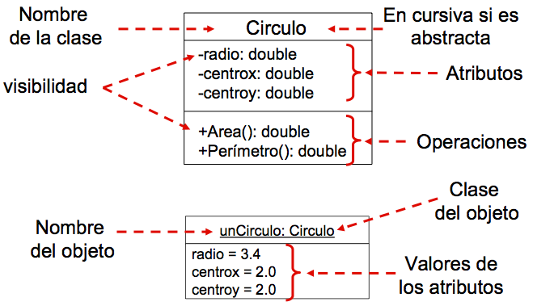
Diagramas de estructura
Introducción a UML:
Clases y Objetos.
Notes:
Estos patrones tiene que ver con dos casos:
1. Encapsulan la información sobre qué clases concretas utiliza el sistema
2. Oculta tanto la forma en la que se crean las instancias de las clases, cómo la forma en que se usan juntas.

Slide 7
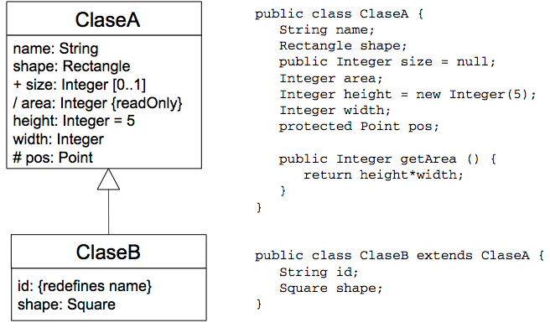
Diagramas de estructura
Introducción a UML:
Ejemplo.
Notes:
Estos patrones tiene que ver con dos casos:
1. Encapsulan la información sobre qué clases concretas utiliza el sistema
2. Oculta tanto la forma en la que se crean las instancias de las clases, cómo la forma en que se usan juntas.

Slide 8
Diagramas de estructura
Introducción a UML:
Diagramas de clases: Relaciones
Nombre de las asociaciones
Formato: NombreTipo – FraseVerbal – NombreTipo donde la frase verbal crea una secuencia legible y con significado en el contexto del modelo
Notes:
Estos patrones tiene que ver con dos casos:
1. Encapsulan la información sobre qué clases concretas utiliza el sistema
2. Oculta tanto la forma en la que se crean las instancias de las clases, cómo la forma en que se usan juntas.

Slide 9
Diagramas de estructura
Introducción a UML:
Diagramas de clases: Relaciones
Multiplicidad
Indica cuántas instancias de una clase A pueden asociarse con una instancia de una clase B:
En un momento concreto
NO a lo largo de un periodo de tiempo
Indica una restricción de diseño que será (o podrá ser) reflejada en el software
*
Clase
cero o más; muchos
1..*
Clase
uno o más
1..40
Clase
de uno a 40
5
Clase
exactamente 5
3,5,8
Clase
exactamente 3, 5 u 8
Notes:
Estos patrones tiene que ver con dos casos:
1. Encapsulan la información sobre qué clases concretas utiliza el sistema
2. Oculta tanto la forma en la que se crean las instancias de las clases, cómo la forma en que se usan juntas.

Slide 10
Multiplicidad: puede existir cualquier tipo de multiplicidad, pero en la práctica la mayoría de las asociaciones pertenecen a uno de los siguientes tipos:
Introducción a UML:
Asociación de uno a uno: tiene una multiplicidad de 1 en cada extremo. Significa que existe solamente un vínculo entre instancias de cada clase. Por ejemplo, OficialPolicía tiene exactamente un NúmeroIdentificación, y éste representa a uno y sólo a un OficialPolicía
Asociación de uno a muchos: tiene una multiplicidad de 1 en un extremo y 0..n en el otro (a veces representado con un asterisco)
Asociación de muchos a muchos: tiene una multiplicidad de 0..n o 1..n en ambos extremos. Indica que pueden existir una cantidad arbitraria de vínculos entre instancias de las dos clases. Es el tipo más complejo de asociación.
Notes:
Estos patrones tiene que ver con dos casos:
1. Encapsulan la información sobre qué clases concretas utiliza el sistema
2. Oculta tanto la forma en la que se crean las instancias de las clases, cómo la forma en que se usan juntas.

Slide 11
Diagramas de estructura
Introducción a UML:
Diagramas de clases: Relaciones
Pueden existir dos o más asociaciones entre dos clases conceptuales
Notes:
Estos patrones tiene que ver con dos casos:
1. Encapsulan la información sobre qué clases concretas utiliza el sistema
2. Oculta tanto la forma en la que se crean las instancias de las clases, cómo la forma en que se usan juntas.

Slide 12
Diagramas de estructura
Introducción a UML:
Diagramas de clases: Relaciones
Navegabilidad
Indica que es posible enviar mensajes en la dirección de la flecha en uno de los dos extremos de asociación
No hay que especificarla hasta que el diagrama de clases sea estable
En este caso, la clase Asignatura conoce a la clase Estudiante, pero no al revés.
Notes:
Estos patrones tiene que ver con dos casos:
1. Encapsulan la información sobre qué clases concretas utiliza el sistema
2. Oculta tanto la forma en la que se crean las instancias de las clases, cómo la forma en que se usan juntas.

Slide 13
Diagramas de estructura
Introducción a UML:
Diagramas de clases: Relaciones
Asociaciones reflexivas
Notes:
Estos patrones tiene que ver con dos casos:
1. Encapsulan la información sobre qué clases concretas utiliza el sistema
2. Oculta tanto la forma en la que se crean las instancias de las clases, cómo la forma en que se usan juntas.

Slide 14
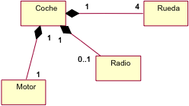
Diagramas de estructura
Introducción a UML:
Diagramas de clases: Relaciones de tipo composición
Es un tipo de asociación que se utiliza para modelar las relaciones todo-parte entre las cosas. El todo se denomina compuesto
El nombre de la asociación se suele excluir porque se piensa normalmente como Tiene-parte. La multiplicidad en la parte del compuesto sólo puede ser 1.
Representación en UML: un rombo relleno.
Notes:
Estos patrones tiene que ver con dos casos:
1. Encapsulan la información sobre qué clases concretas utiliza el sistema
2. Oculta tanto la forma en la que se crean las instancias de las clases, cómo la forma en que se usan juntas.

Slide 15
Diagramas de estructura
Introducción a UML:
Relaciones del tipo Composición:
Si hay duda, se descarta.
Se debe mostrar una composición:
cuando el tiempo de vida de la parte está ligado al tiempo de vida del compuesto (existe una dependencia de creación – eliminación de la parte en el todo).
cuando existe un ensamblaje obvio todo-parte físico o lógico
cuando alguna propiedad del compuesto se propaga a las partes, como la ubicación.
Notes:
Estos patrones tiene que ver con dos casos:
1. Encapsulan la información sobre qué clases concretas utiliza el sistema
2. Oculta tanto la forma en la que se crean las instancias de las clases, cómo la forma en que se usan juntas.

Slide 16
Diagramas de estructura
Introducción a UML:
Diagramas de clases: Relaciones del tipo agregación.
La multiplicidad en el extremo del compuesto puede ser más de uno: la parte puede estar simultáneamente en muchas instancias del compuesto
Se utiliza para conceptos abstractos, no físicos
Representación en UML: un rombo hueco
Notes:
Estos patrones tiene que ver con dos casos:
1. Encapsulan la información sobre qué clases concretas utiliza el sistema
2. Oculta tanto la forma en la que se crean las instancias de las clases, cómo la forma en que se usan juntas.

Slide 17
Diagramas de estructura
Introducción a UML:
Autor
nombre
cobrar
Libro
autor precio
vender
Diagramas de clases: Relaciones
Asociación
Estructural
Ej. Libro ↔ Autor
Agregación
Semántica todo-parte
vs. composición
Ej. Libro → Capítulo
Generalización/ especialización
Herencia
Ej. Diccionario → Libro
Editorial
nombre
ciudad
listarLibros_ _deAutor
Capítulo
título páginas
Diccionario
idioma
dependencias
composiciones
agregaciones
Notes:
Estos patrones tiene que ver con dos casos:
1. Encapsulan la información sobre qué clases concretas utiliza el sistema
2. Oculta tanto la forma en la que se crean las instancias de las clases, cómo la forma en que se usan juntas.

Slide 18
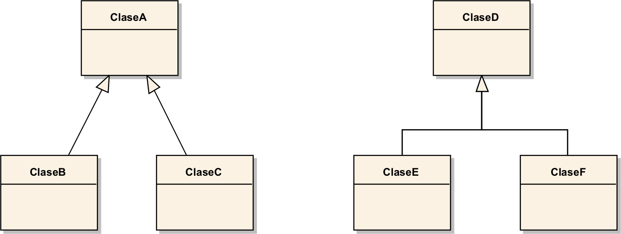
Diagramas de estructura
Introducción a UML:
Diagramas de clases: Relaciones
Generalización
Relación taxonómica entre un clasificador más general y uno más específico, en el que el más específico hereda las características del general. Cada instancia del clasificador específico es también una instancia indirecta del clasificador general.
Notes:
Estos patrones tiene que ver con dos casos:
1. Encapsulan la información sobre qué clases concretas utiliza el sistema
2. Oculta tanto la forma en la que se crean las instancias de las clases, cómo la forma en que se usan juntas.

Slide 19
Diagramas de estructura
Introducción a UML:
Diagramas de clases: Relaciones
Generalización
Actividad de identificar elementos comunes entre los conceptos y definir las relaciones de superclase (concepto general) y subclase (concepto especializado), así, los conceptos se representan en jerarquías de clases.
Superclase conceptual: su definición es más general y abarca más que la definición de una subclase
Subclase conceptual: debe ser un miembro del conjunto de la superclase, es decir, es un tipo de superclase
Todos los miembros del conjunto de una subclase conceptual son miembros del conjunto de su superclase.
Notes:
Estos patrones tiene que ver con dos casos:
1. Encapsulan la información sobre qué clases concretas utiliza el sistema
2. Oculta tanto la forma en la que se crean las instancias de las clases, cómo la forma en que se usan juntas.

Slide 20
Diagramas de estructura
Introducción a UML:
Diagramas de clases: Relaciones
Generalización
PAGO
Pago en efectivo
Pago con cheque
Pago a crédito
Un Pago representa la transacción de transferir dinero para una compra de una parte a otra.
PagoACredito es una transferencia de dinero por medio de una institución de crédito que autoriza la operación.
Por tanto, Pago es una definición más amplia y general que la de PagoACredito.
Notes:
Estos patrones tiene que ver con dos casos:
1. Encapsulan la información sobre qué clases concretas utiliza el sistema
2. Oculta tanto la forma en la que se crean las instancias de las clases, cómo la forma en que se usan juntas.

Slide 21
Diagramas de estructura
Introducción a UML:
Diagramas de clases: Relaciones
Generalización
¿Cuándo dividir una clase conceptual en subclases?
Cuando la subclase tiene atributos adicionales de interés
Cuando la subclase tiene asociaciones adicionales de interés
Cuando el concepto de la subclase funciona, se maneja, reacciona o se manipula de manera diferente a la superclase o a otras subclases, de alguna manera que es interesante.
Cuando el concepto de la subclase representa una cosa animada (animal, maquinaria,...) que se comporta de manera diferente a la superclase o a otras subclases, de alguna manera que resulta interesante poner de manifiesto en el modelo del dominio.
Notes:
Estos patrones tiene que ver con dos casos:
1. Encapsulan la información sobre qué clases concretas utiliza el sistema
2. Oculta tanto la forma en la que se crean las instancias de las clases, cómo la forma en que se usan juntas.

Slide 22
Diagramas de estructura
Introducción a UML:
Diagramas de clases: Relaciones
Generalización
¿Cuándo dividir una clase conceptual en subclases?
Motivación de la subclase conceptual | Ejemplos
La subclase tiene atributos adicionales de interés | Pagos: no aplicable Biblioteca: Libro, subclase de RecursoPrestable, tiene un atributo ISBN
La subclase tiene asociaciones adicionales de interés | Pagos: PagoACredito, subclase de Pago, asociada con una TarjetaDeCredito Biblioteca: Video, subclase de RecursoPrestable, asociada con un Encargado
El concepto de la subclase funciona, se maneja, reacciona o se manipula de manera diferente a la superclase o a otras subclases, de alguna manera que es interesante | Pagos: PagoACredito, subclase de Pago, se gestiona de manera diferente a otros tipos de pagos en el modo de autorizarlo Biblioteca: Software, subclase de RecursoPrestable, requiere un depósito antes de que pueda prestase
El concepto de la subclase representa una cosa animada (personal, maquinaria, animal...) que se comporta de manera diferente a la superclase o a otras subclases, de alguna manera que resulta interesante poner de manifiesto en el modelo del dominio | Pagos: no aplicable Biblioteca: no aplicable Investigación de Mercado: Hombre, subclase de Persona, se comporta de manera diferente a la Mujer con respecto a los hábitos de compras
Notes:
Estos patrones tiene que ver con dos casos:
1. Encapsulan la información sobre qué clases concretas utiliza el sistema
2. Oculta tanto la forma en la que se crean las instancias de las clases, cómo la forma en que se usan juntas.

Slide 23
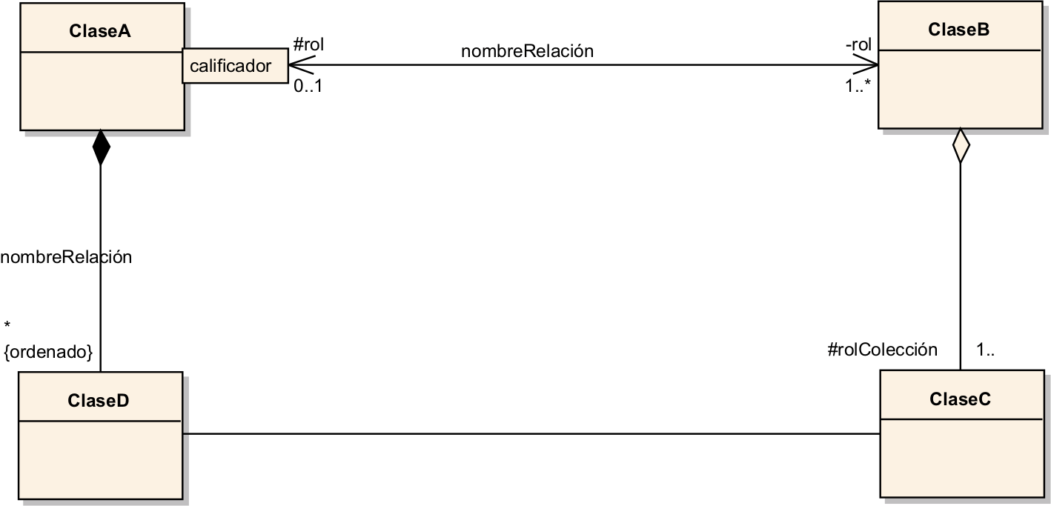
Diagramas de estructura
Introducción a UML:
Diagrama de clases.
Rol del extremo de la relación
Rol del extremo de la relación
Visibilidad del rol
Dirección del nombre
Visibilidad del rol
Navegabilidad
Navegabilidad
Composición
Nombre de la
relación
Agregación
Multiplicidad
Rol del extremo de la relación
Representación mínima
Restricción
Notes:
Estos patrones tiene que ver con dos casos:
1. Encapsulan la información sobre qué clases concretas utiliza el sistema
2. Oculta tanto la forma en la que se crean las instancias de las clases, cómo la forma en que se usan juntas.

Slide 24
Diagramas de estructura
Introducción a UML:
Ejercicio (por pares):
Representa mediante un diagrama de clases la siguiente especificación:
R1 Una aplicación necesita almacenar información sobre empresas, sus empleados y sus clientes
R2 Empleados y clientes se caracterizan por su nombre y edad
R3 Los empleados tienen un sueldo bruto
R4 Los empleados que son directivos tienen una categoría y un conjunto de empleados subordinados
R5 De los clientes, se necesita conocer su teléfono de contacto
R6 La aplicación necesita mostrar los datos de empleados y clientes
Notes:
Estos patrones tiene que ver con dos casos:
1. Encapsulan la información sobre qué clases concretas utiliza el sistema
2. Oculta tanto la forma en la que se crean las instancias de las clases, cómo la forma en que se usan juntas.

Slide 25
Fundamentos de ingeniería de software
Tema 8: [Introducción al diseño de software]
Diagramas de clases con UML

